Slide 1
Taalbuddy
Bijeenkomst 2
Spreken en gesprekken voeren

Slide 2
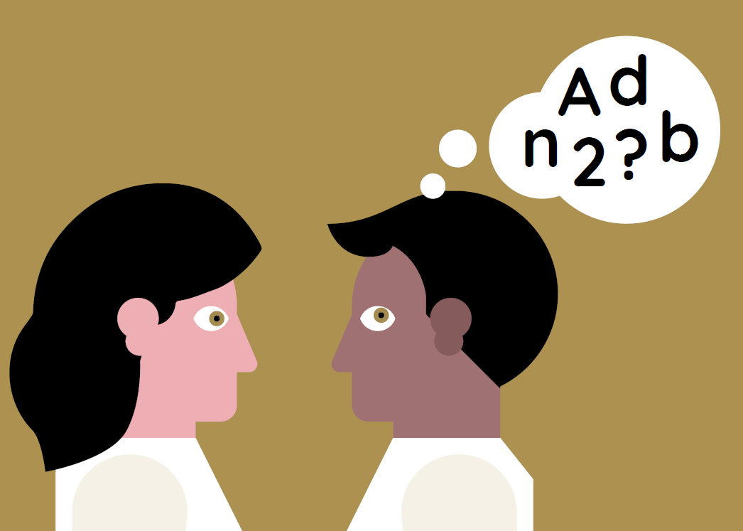
Taalbuddy bijeenkomst 2
Spreken en gesprekken voeren
Over spreekvaardigheid, de rol van de taalbuddy daarbij en het geven van feedback op spreekvaardigheid

Slide 3
Terugblik en opdracht
Vragen over de vorige bijeenkomst
Ervaringen en vragen naar aanleiding van de opdracht
Notes:
Heet de taalbuddy's welkom en vraag hun wat ze de vorige workshop gedaan hebben en of daar nog vragen over zijn.
Bespreek samen wat de werkopdracht was, hoe zij die uitgevoerd hebben, waar ze tijdens de uitvoering tegenaan gelopen zijn en wat er goed is gegaan. Houd het plenair en ‘parkeer’ situaties die om een meer persoonlijk gesprek vragen tot in de pauze of een moment na de bijeenkomst.

Slide 4

Even opfrissen
individuele leervraag
begeleiden
respect voor elkaar
feedback geven
LSD
Notes:
Het is niet de bedoeling om álle info van de vorige workshop nog een keer aan bod te laten komen.
Laat de steekwoorden op de dia zien.
Vraag de deelnemers voor zichzelf een inschatting te maken van het aantal steekwoorden dat ze (inhoudelijk) goed zouden kunnen toelichten.
Loop nu de steekwoorden door en laat de groep per steekwoord een toelichting geven. Als trainer vul je natuurlijk aan als ze belangrijke kennis en info vergeten, maar geef eerst de deelnemers de kans.

Slide 5
Doelen van deze bijeenkomst
Je ervaart dat elkaar begrijpen tijdens een gesprek ook een goede luistervaardigheid vraagt.
Je ervaart dat je jouw leerervaringen kunt inzetten bij begeleiding.
Je leert dat een spreekopdracht voorbereiding vraagt.
Je leert hoe je spreekvaardigheidstraining kunt aanpakken.
Je leert wanneer en hoe je feedback geeft.
Je leert verschillen in spreekvaardigheid te herkennen.
Notes:
Behandel kort het programma van vandaag en de leerdoelen. Vraag de taalbuddy’s wat ze verwachten van deze bijeenkomst. Zijn er vragen waarvan ze verwachten dat die vandaag aan bod komen? Schrijf deze vragen eventueel op een flip-over of op het bord, zodat je er gedurende de bijeenkomst op terug kan komen. Wees ook duidelijk over vragen die de taalbuddy’s stellen en die níet aan bod komen deze bijeenkomst.

Slide 6

Handige afkortingen
    Wees een OEN Open, Eerlijk, Nieuwsgierig
    Gebruik LSD Luisteren, Samenvatten, Doorvragen
    Smeer NIVEA Niet Invullen Voor Een Ander
    Wees een KOE Kaken Op Elkaar (stilte mag)
    Laat OMA thuis geen Oordelen, Meningen, Adviezen
    Neem ANNA mee Altijd Navragen, Nooit Aannemen
    Lok verandertaal uit: wens, hoop en noodzaak
Deze foto van Onbekende auteur is gelicentieerd onder CC BY-SA

Slide 7
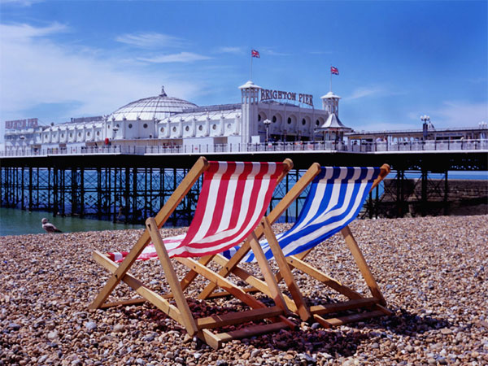
Spreekopdracht
Hoe is het om een gesprek te voeren over een onderwerp waarmee je (nog) niet bekend bent?
Verloren voorwerpen
Je hebt iets laten liggen bij het zwembad tijdens je vakantie in Bordeaux. Bel het zwembad en vraag of het gevonden is.
Gevonden voorwerpen
Je werkt bij zwembad ‘La Plongée Heureuse’ in Bordeaux.
Je wordt gebeld door iemand die iets kwijt is.
Notes:
De deelnemers vormen tweetallen en spreken af wie A en wie B is.
Ze krijgen een korte instructie: A werkt bij het zwembad in Bordeaux (Engeland) en B is op vakantie in Bordeaux. Persoon B is een voorwerp verloren bij het zwembad en belt persoon A op om te vragen of het gevonden is.
Het gesprek moet in het Frans gevoerd worden, zittend met de ruggen naar elkaar toe en het verloren voorwerp heeft een ‘nieuwe’ naam gekregen om het luisteren en vragen stellen noodzakelijk te maken. De badgast, persoon B, mag het verloren voorwerpen dus niet bij zijn ‘echte’ naam noemen!
Deel de werkbladen ‘’Gevonden voorwerpen’ en ‘Verloren voorwerpen’ uit (pag. xx in Informatie & Werkmateriaal voor vrijwilligers). Ze mogen deze niet van elkaar zien en moeten zonder verdere uitleg aan het telefoongesprek beginnen.
Doel van het telefoongesprek: achterhaal welk voorwerp de badgast is vergeten/of het voorwerp bij het zwembad is achtergebleven en benoem daarbij exact de kleur en functie van het voorwerp.
NABESPREKEN
Vraag wat de deelnemers van het gesprek vonden: wat ging er goed en wat was moeilijk? Geef ook als trainer aan wat je zag gebeuren.
Schrijf de benoemde punten op zodat iedereen ze kan zien.
Neem dan dia 8 en vergelijk de reeds benoemde punten met de vaardigheden op niveau 2F die beheerst moeten worden.
Welke vaardigheden lukten wel en welke niet? En hoe zou je deze opdracht de volgende keer tot een goed einde kunnen brengen?

Slide 8
Gespreksvaardigheden
(op niveau 2F)
Je neemt op de juiste manier je beurt tijdens een gesprek.
Je draagt bij aan het gesprek door goed te luisteren.
Je bent duidelijk in wat je vraagt en wat je wilt vertellen.
Je vraagt door om de juiste informatie te krijgen.
Je herkent het spreekdoel van de ander.
Je stemt je taalgebruik af op je gesprekspartner.
Je geeft soms een omschrijving van een onbekend woord.
Je spreekt vloeiend en verstaanbaar.
Je hebt een redelijke mate van grammaticale beheersing

Slide 9
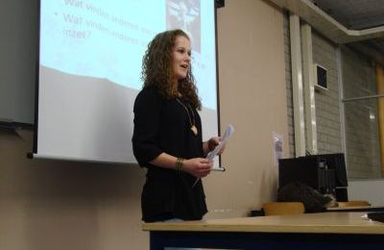
Spreken
Een presentatie geven
Wat vind jij van presenteren?
Wat was je beste presentatie?
Waarom was die presentatie zo goed?
Wat wil jij beter doen bij een volgende presentatie?
Welke tip heb jij voor het gebruik van een online tool?
Notes:
Als je een leuk filmpje hebt over presenteren kan je dat ook laten zien. Of juist grappig hoe het niet moet.....
https://www.youtube.com/watch?v=PE8O18wGAcU
https://www.youtube.com/watch?v=QRn9mIX9-BI
https://www.youtube.com/watch?v=PE8O18wGAcU

Slide 10

Het VUT-model
Vooruitkijken
Bespreek het doel van de presentatie.
Bespreek welke informatie wordt verzameld en voor wie.
Bespreek welke woorden er worden gebruikt.
Bepaal de inhoud en de volgorde van de informatie.
Bespreek hoe de presentatie wordt geoefend.
Notes:
Herhaal met de deelnemers waar het VUT-model voor staat. Het is een manier van coaching waarbij de stappen: vooruitkijken/voorbereiden, uitvoeren en terugkijken horen.
Schrijf de letters V, U en T op het bord en laat de deelnemers reageren wat zij denken dat goede punten zijn bij elke letter wanneer je je taalvrager straks gaat begeleiden bij spreken – een monoloog houden.
Vul na de input van de deelnemers de ontbrekende informatie aan m.b.v. dia 10, 11 en 12.

Slide 11

Het VUT-model
Uitvoeren
Let op je verbale en je non-verbale communicatie.
Let erop dat je vloeiend en verstaanbaar spreekt.
Oefen de presentatie hardop.
Bedenk dat herhalen meer effect heeft dan uitleggen.

Slide 12
Het VUT-model
Terugkijken (maximaal 2 verbeterpunten)
Is het doel bereikt?
Waren de taal en de toon aangepast aan het publiek?
Hoe was het begin en hoe was het einde?
Was er een logische volgorde?
Was de presentatie te verstaan en te begrijpen?
Werd er overbodige informatie gegeven?

Slide 13
Gesprekken voeren
Een goed gesprek
…voor discussie en overleg
…om informatie uit te wisselen
Wat vind jij van gesprekken voeren?
Wanneer vind jij een gesprek goed?
Wat wil jij beter doen bij een volgend gesprek?

Slide 14
Het VUT-model
Vooruitkijken
Bespreek het doel van het gesprek.
Bespreek welke informatie je hebt.
Bespreek wat je wilt zeggen of vragen.
Bespreek welke woorden en zinnen je gaat gebruiken
Bepaal de volgorde van je woorden en zinnen.
Bespreek hoe het gesprek wordt geoefend.

Slide 15
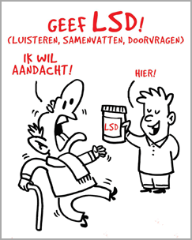
Het VUT-model
Uitvoeren
Oefen samen het gesprek.
Stimuleer de ander om LSD toe te passen (en doe dat zelf ook!).
Stimuleer de ander om argumenten te noemen als dat nodig is.
Let ook op non-verbale communicatie.
Notes:
Leg non verbale communicatie uit, vertel hierbij hoe belangrijk dit is en wat je er allemaal van kan leren.

Slide 16

Het VUT-model
Terugkijken (maximaal 2 verbeterpunten)
Is het doel bereikt?
Waren de taal en de toon aangepast aan de ander?
Zijn de gespreksregels gevolgd?
Zijn er sterke argumenten gebruikt?
Was de non-verbale communicatie passend?

Slide 17
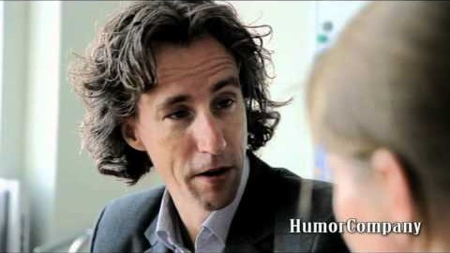
Feedback op spreekvaardigheid
Vind je feedback geven gemakkelijk of juist moeilijk?
Waarom vind je dat?
Notes:
Bespreek: vind je geven van feedback op spreken makkelijk of moeilijk? Waarom? Geef als trainer geen mening (oordeel) over waar deelnemers mee komen.

Slide 18
Feedback op spreekvaardigheid
verstaanbaarheid
begrijpelijkheid
passend taalgebruik
passende stijl
passende woorden bij de stijl
Notes:
Welke deelnemers hebben (al) een taalmaatje? Laat ze het taalmaatje voor ogen nemen.
Geef de opdracht: vertel aan je buurvrouw/-man hoe dit taalmaatje op anderen over komt, bijvoorbeeld wat voor eerste indruk hij of zij zou maken bij een sollicitatiegesprek.
Kon men deze vraag beantwoorden? Zo ja, hoe komt een taalmaatje over? Zo nee: het is dus belangrijk om er zo nu en dan op uit te gaan om dit te zien. Bovendien raak je zelf gewend aan de manier van communiceren van je taalmaatje. Probeer met nieuwe oren te blijven luisteren.
Pak ‘Spreekhouding en verstaanbaarheid’ (Informatie & Werkmateriaal voor vrijwilligers, pag. xx) erbij. Laat de vragen zien die op de dia staan. Geef de deelnemers de opdracht om de antwoorden op deze vragen te zoeken in de tekst.
Welke conclusie trekt men gauw als een anderstalige niet goed verstaanbaar is? Antwoord: dat de anderstalige het Nederlands slecht beheerst. Dat hoeft dus helemaal niet zo te zijn.
Waarom ben je kwetsbaar als het gaat om opmerkingen over je spreekhouding? Antwoord: omdat spreekhouding erg verbonden is met wie je bent, daardoor trek je het je persoonlijk aan.
Helpt erover praten bij schaamte? Antwoord: ja, uit de psychologie weten we dat dit helpt. Voorwaarde is wel dat de deelnemer jou vertrouwt, dus eerst een vertrouwensrelatie opbouwen.
Kan elke anderstalige horen wat hij fout doet? Antwoord: nee, als het verschil met de moedertaal groot is, staan de oren van de anderstalige er niet naar. Zo spreekt men in het Vietnamees medeklinkers amper uit.

Slide 19
Niveau 1F en 2F
Spreken
 | Niveau 1F | Niveau 2F
Een monoloog houden | Kan alledaagse aspecten beschrijven, zoals mensen, plaatsen en zaken. Kan verslag uitbrengen van gebeurtenissen en activiteiten en persoonlijke ervaringen. Kan een kort, voorbereid verhaal of presentatie houden en daarbij op eenvoudige vragen reageren. | Kan in grote lijnen redenen en verklaringen geven voor eigen meningen, plannen en handelingen en kan een kort verhaal vertellen. Kan informatie verzamelen om over een onderwerp uit eigen interessegebied een voorbereide presentatie te geven. Kan vragen beantwoorden naar aanleiding van deze presentatie

Slide 20
Niveau 1F en 2F
Gesprekken voeren
 | 1F | 2F
1. Deelnemen aan discussie en overleg | Kan de hoofdpunten volgen en kan de eigen mening verwoorden en onderbouwen met argumenten. Kan kritisch luisteren naar meningen en opvattingen en een reactie geven. | Kan bespreken wat er gedaan moet worden en bijdragen aan een planning. Kan tijdens een discussie of overleg (op beleefde wijze) een probleem verhelderen, een overtuiging of mening, instemming of afkeuring uitdrukken en commentaar geven op de visie van anderen.

Slide 21
Niveau 1F en 2F
Gesprekken voeren (vervolg)
 | 1F | 2F
2. Informatie uitwisselen | Kan in gesprekken binnen en buiten school informatie geven en vragen en kan kritisch luisteren naar deze informatie. Kan informatie beoordelen en een reactie geven. | Kan informatie vragen en geven aan instanties binnen en buiten school. Kan informatie verzamelen en verwerken via het houden van een vraaggesprek.

Slide 22
Doen en niet doen
Do’s | Don’ts
Het VUT-model volgen | Een vaag onderwerp kiezen
Eerst het doel bespreken | Afdwalen van het onderwerp
Gesprekken samenvatten | Gespreksregels negeren
Je maatje veel laten spreken | Verbeteren tijdens het spreken
Eerlijke en realistische complimenten geven | Langer dan 20 minuten oefenen
Ook op de non-verbale communicatie letten | Te veel informatie geven
Herhalen, herhalen en herhalen | Te veel feedback geven
Notes:
· Vraag de deelnemers kort samen te vatten wat ze deze bijeenkomst geleerd hebben over het begeleiden bij spreken van een taalvrager. Wat moeten ze wel en niet doen?
· Brainstorm plenair.
· Zet de antwoorden op de flip-over of op het bord zodat de groep mee kan schrijven.
· Laat ter afsluiting de dia ‘Doen en niet doen’ zien. Vat de bijeenkomst kort samen en benadruk dat het gaat om een bewustwordingsproces bij de taalvrager.

Slide 23
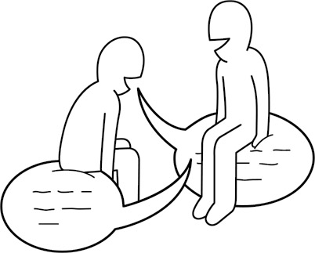
Opdracht
Opdracht voor de volgende bijeenkomst
Overleg met je maatje of jullie gaan werken aan een presentatie of aan een gesprek.
Bepaal het leerdoel. Bedenk daarbij wat hij of zij al kan.
Werk samen (volgens het VUT-model) aan de spreekvaardigheid en het leerdoel.
Vraag je maatje om feedback op jouw begeleiding.
Notes:
De deelnemers gaan in de periode tot de volgende workshop aan de slag met wat ze vandaag geleerd hebben. Dit gebeurt door het voorbereiden van een oefensessie voor spreken of ges
prekken voeren met hun taalvrager volgens de stappen zoals ze die vandaag geleerd hebben. Hierbij moeten natuurlijk alle do’s en don’ts in acht genomen worden!
https://www.youtube.com/watch?v=_jaYPZcVbH0 Sanne de Wallis de Vries spreekbeurt over de goudvis, ter inspiratie.

Slide 24
Terugblik en vooruitblik
Wat vond je van deze bijeenkomst?
Wat heb je geleerd?
Welke vragen heb je nog?
De volgende bijeenkomst
Bespreken van de opdracht
Begeleiden bij lezen
Notes:
Vraag de taalbuddy’s wat ze van de workshop vonden. Wat was nieuw voor hen, wat hebben ze geleerd en welke vragen zijn er nog?
Vertel de taalbuddy’s wanneer de volgende workshop is en welke materialen ze dan mee moeten nemen.
Maak hen duidelijk dat een actieve bijdrage en inzet van henzelf leidt tot de beste leerresultaten.
Maar wens hun vooral ook veel plezier en succes bij hun werkopdracht.

Slide 25

Zijn er vragen?

